Slide 1

Clase 12
Bootstrap II

Slide 2
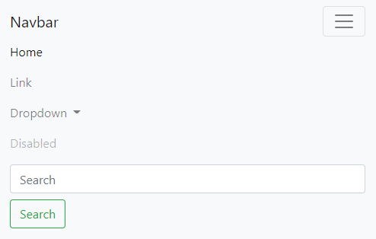
Navbar
Ya viene preparado con el típico icono de ​hamburger​ (tres líneas horizontales) que aparece en la versión móvil sin que tengas que hacer nada.
Ejemplo: https://repl.it/@aylromero/Bootstrap-navbar#index.html

Slide 3
Navbar
Para usarlo usamos la clase navbar y navbar-expand-[breakpoint]
Podemos darle color con bg-[color] y navbar-[color]
Además podemos agregarle los siguientes componentes:
navbar-brand: para definir un logo
navbar-nav: para los enlaces
navbar-item active
navbar-link
form-inline: pequeño formulario
navbar-text: texto
navbar-toggler: para ocultar o mostrar contenido según el breakpoint
collapse navbar-collapse: complemento parent breakpoint

Slide 4
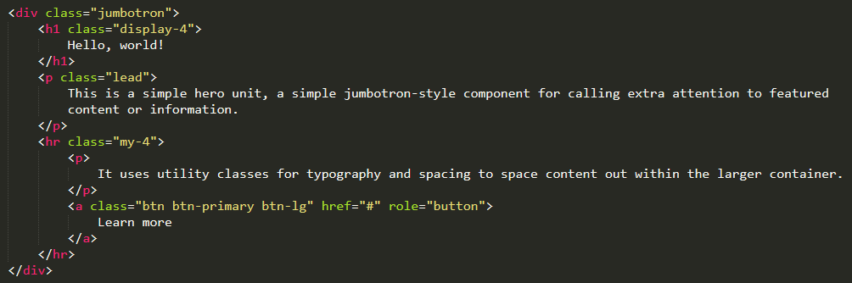
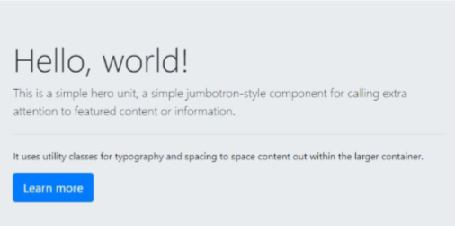
Jumbotron
Es un header con información, útil para destacar contenido importante en la página.

Slide 5
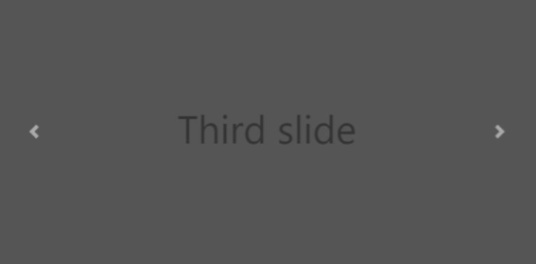
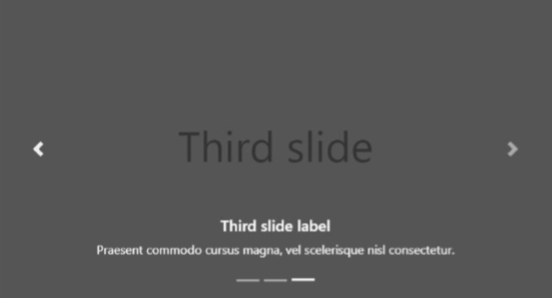
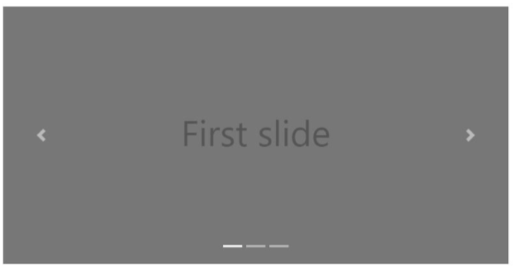
Carousel
Es un componente que utiliza un sistema de slide para recorrer varios elementos.

Slide 6
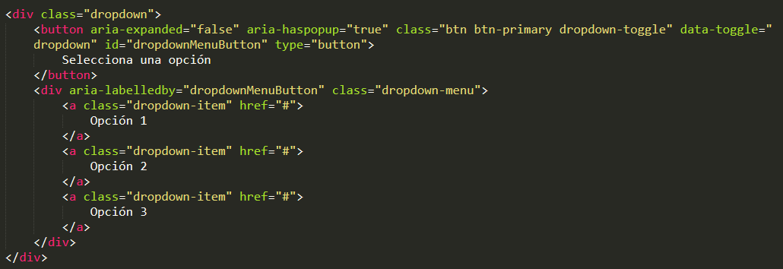
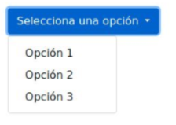
Dropdowns
Los dropdowns sirven para que el usuario pueda escoger una opción en un conjunto de posibilidades:

Slide 7
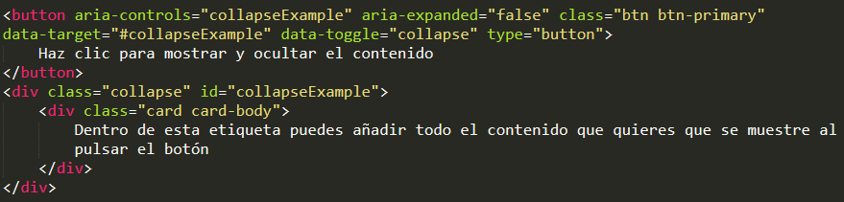
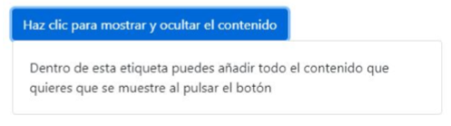
Collapse
Este elemento sirve para poder añadir un botón cuya funcionalidad sea poder ocultar y mostrar cierto contenido, es decir, crear elementos colapsables.

Slide 8
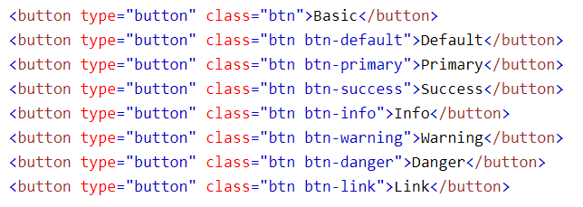
Button

Slide 9
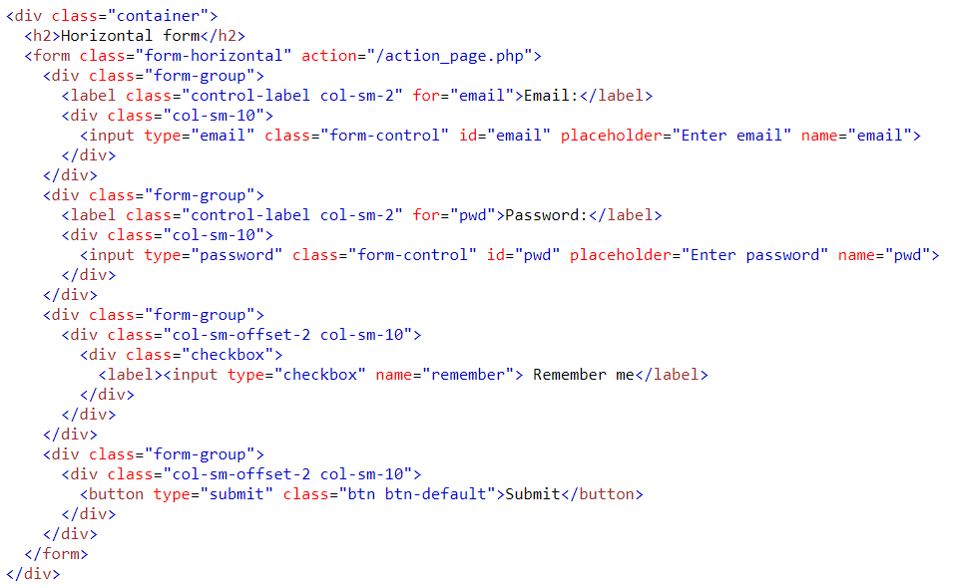
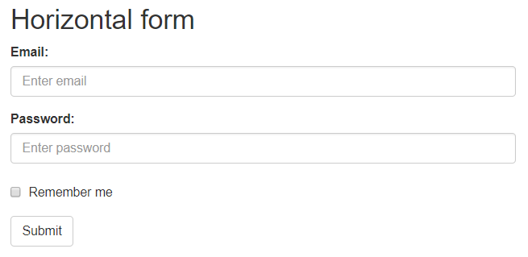
Forms

Slide 10
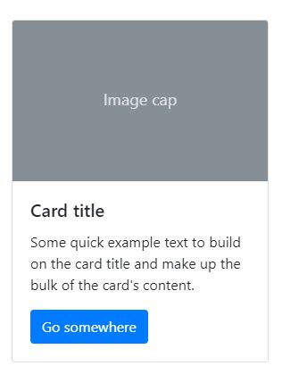
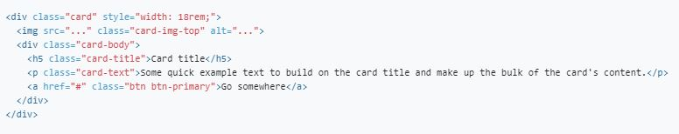
Cards
Las cards o tarjetas, sirven para agrupar el contenido. Se suelen utilizar para crear listas de elementos, por ejemplo, artículos de blog, colecciones de elementos, etc.

Slide 11
Modal
Los ​pop ups​ son ventanas emergentes que se abren cuando el usuario interacciona con cierto elemento de una página como un botón o un enlace. Para que el modal pueda funcionar, Bootstrap lo que hace es usar la etiqueta de data-toggle (en este caso modal) y la etiqueta de data-target (en el ejemplo es el id del modal que se crea abajo). Para cerrar el modal se usa la etiqueta html de data-dismiss=”modal”. Dentro del modal podes colocar el contenido que quieras.

Slide 12
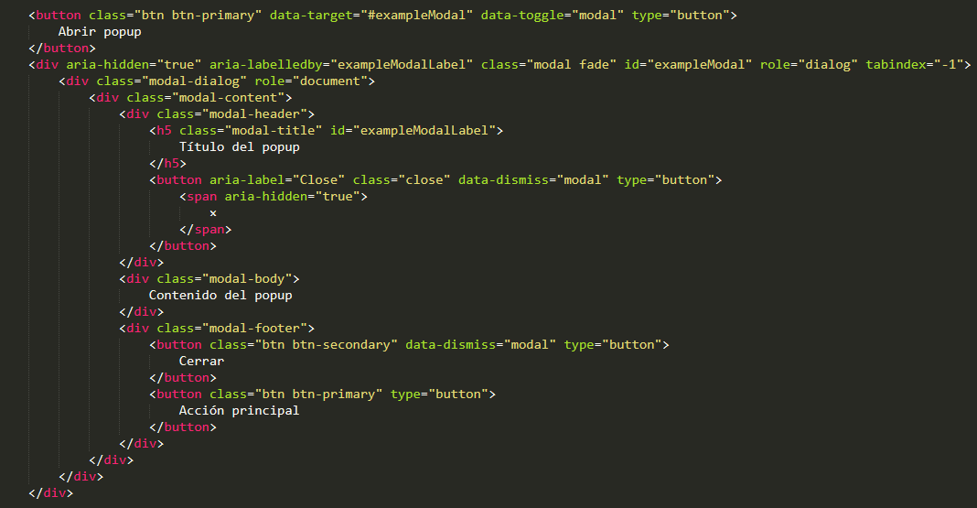
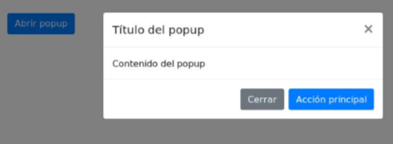
Modal

Slide 13
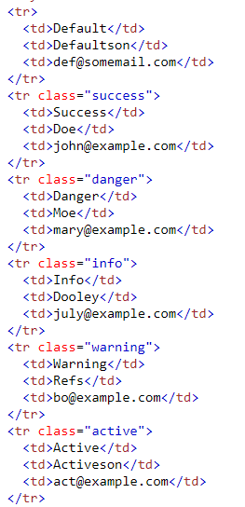
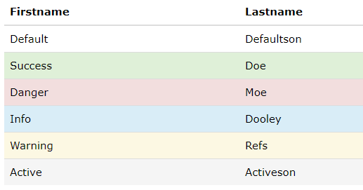
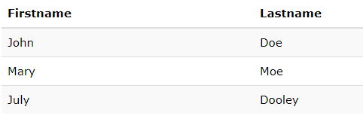
Table
Tenemos distintas clases para dar estilo a las tablas, estas son algunas de ellas:
.table (por defecto)
.table-hover
.table-striped

Slide 14
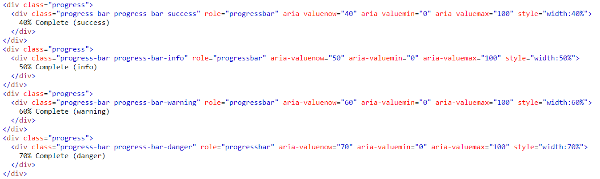
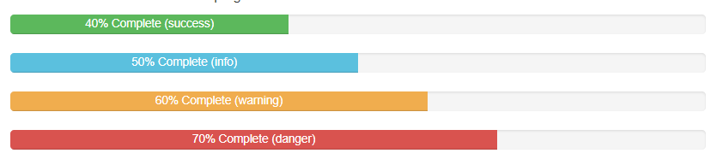
Progress bar

Slide 15
Ejemplos
https://getbootstrap.com/docs/4.0/examples/
https://www.w3schools.com/bootstrap/bootstrap_templates.asp

